Slide 1





Разработка проточного ирригатора с ёмкостью для растворения таблетированных форм антисептика
‹#›

Slide 2

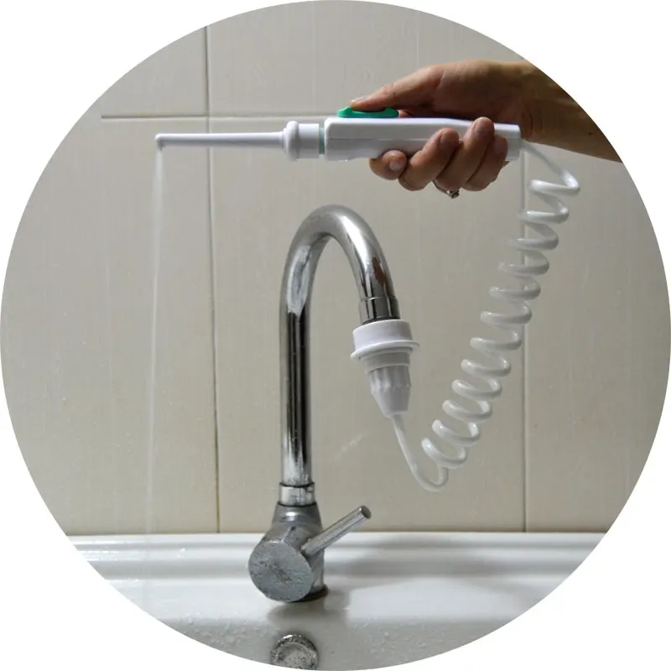
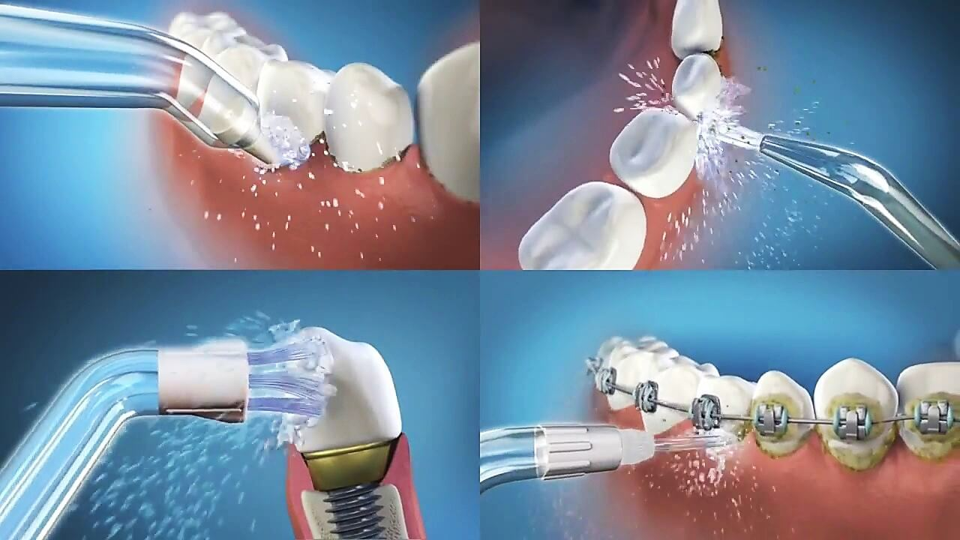
АКТУАЛЬНОСТЬ ПРОЕКТА
Людям, использующим брекеты, протезы и имеющим высокую кариесвосприимчивость, необходимо постоянно обрабатывать зубы с помощью антисептика, однако имеющиеся представители на рынке имеют высокую себестоимость или не обладают возможностью использования антисептика при обработки полости рта.
‹#›

Slide 3

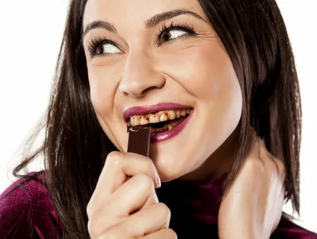
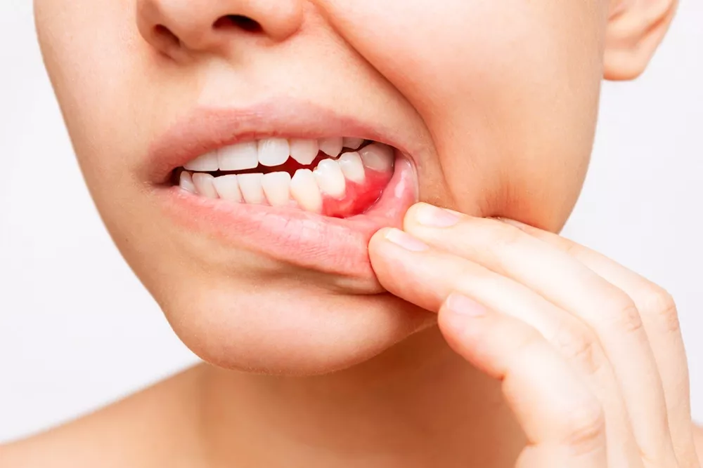
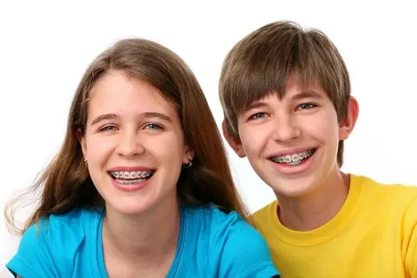
ЦЕЛЕВАЯ АУДИТОРИЯ
родители детей с брекетами
люди с ортодонтическими конструкциями
люди с высокой кариесвосприимчивостью
люди с заболеваниями пародонта
люди, использующие протезы
‹#›

Slide 4

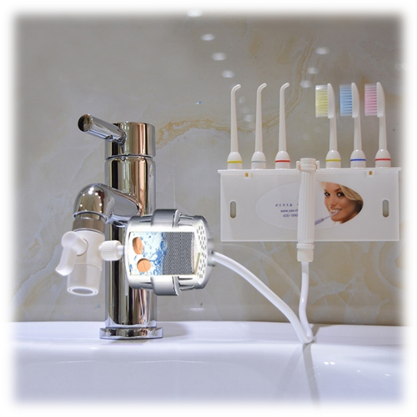
РЕШЕНИЕ
Проточный ирригатор с ёмкостью для таблетированных форм антисептика, обеспечивающий профилактику стоматологических заболеваний
Таблетки с антисептиком и/или другими лекарственными средствами
‹#›

Slide 5
ЦЕННОСТНОЕ ПРЕДЛОЖЕНИЕ
Мы помогаем людям с пародонтитом, зубными протезами и брекет-системами ухаживать за зубами и полостью рта более эффективно и
решать проблему доступа к эффективному и бюджетному способу обработки проблемных зон
с помощью проточного ирригатора с возможностью использования антисептика или других лекарственных средств
и улучшать состояние зубов, быть более здоровыми, экономить на стоматологических посещениях.
‹#›

Slide 6
РЫНОК
HealthNet (B2C)
Рынок растущий: 2022 г. - 1.5 млрд. р., 2023 г. - 2 млрд. р.
Продукт стоит 1.300 р., точка безубыточности равна 15 шт/мес => дальнейшая прибыль до 300 т.р./мес.
Плановая прибыль в первый год - 6.200.000 р.
PAM | 7 906 | ТАМ* % роста * кол-во лет (3-5)
TAM | 2 000 | весь рынок ирригаторов
SAM | 400 | проточные
SOM | 8 | наш рынок в ближайшей перспективе
‹#›

Slide 7
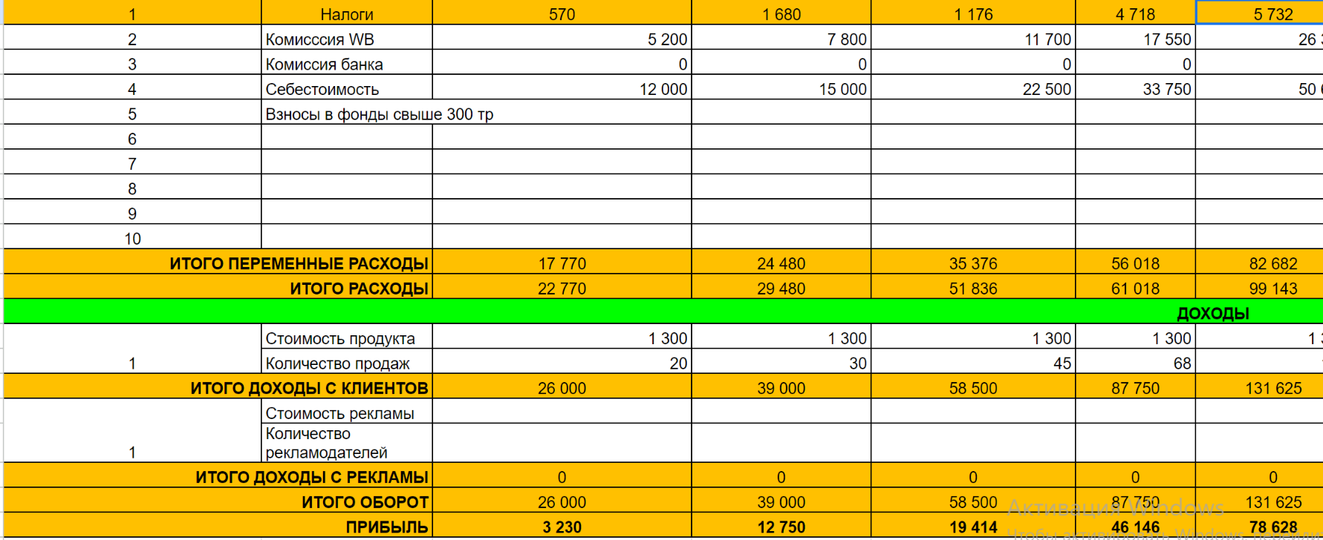

Slide 8
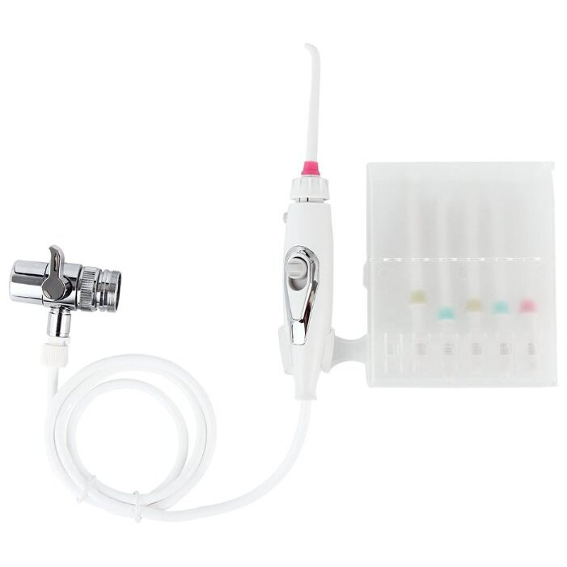
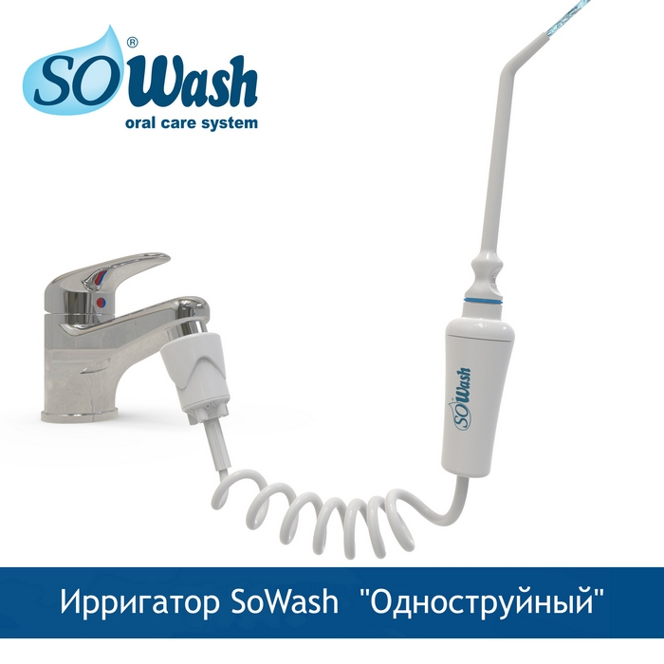
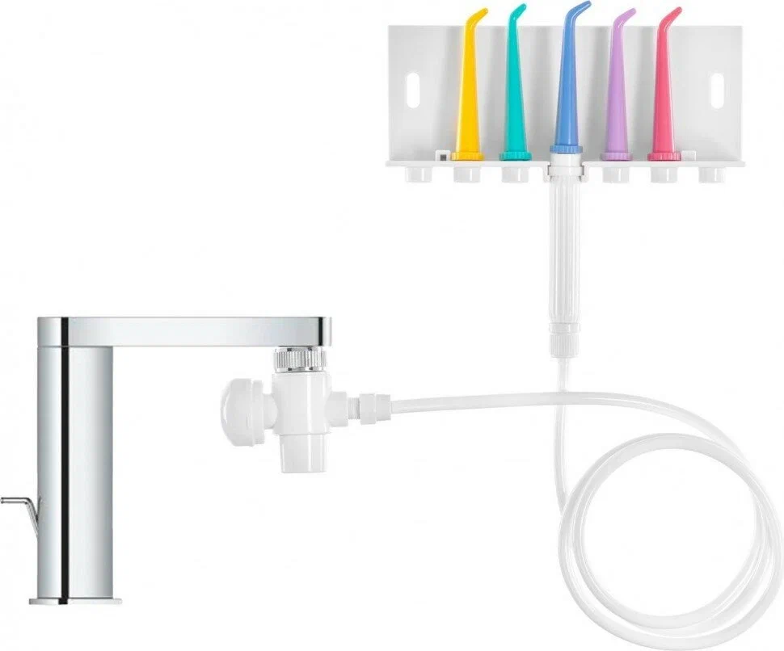
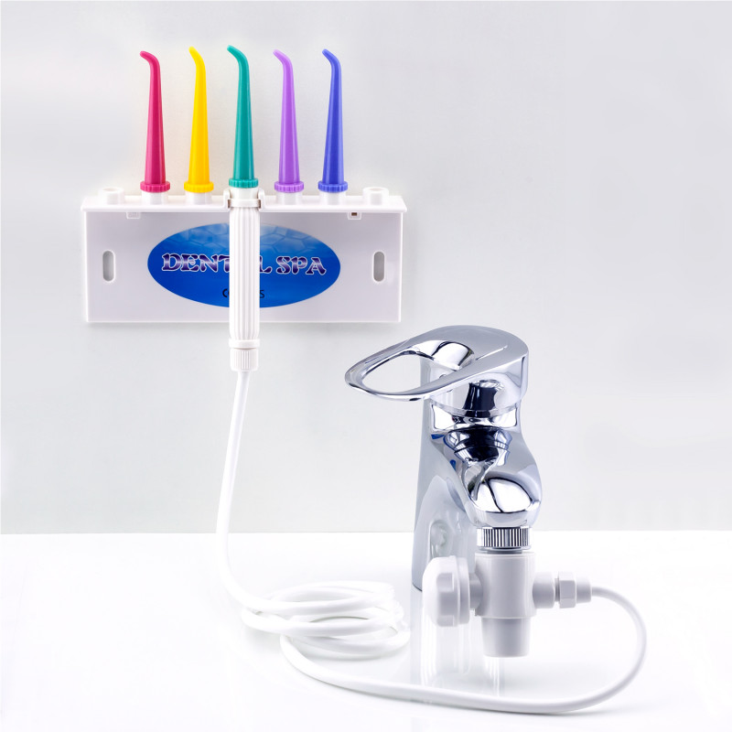
КОНКУРЕНТЫ
SoWash (Италия) - 4990р
Spray Dent (Китай) - 2000р
Revyline SpaDent 01 (Китай) - 2400р
«СИМПЛ» от Bradex (Китай) - 1500р
‹#›

Slide 10
БИЗНЕС-МОДЕЛЬ
Мы запустим массовое производство товара
Основные статьи расходов: производство (ФОТ, материалы)
Основной поток доходов: розничная и оптовая продажа ирригаторов
Реализация через маркетплейсы, магазины, аптеки
Дополнительный поток доходов: продажа расходников (таблетированные формы антисептика и других лекарственных препаратах)
‹#›

Slide 11
ТЕКУЩИЕ РЕЗУЛЬТАТЫ
Проанализировали текущую аудиторию с помощью проблемных интервью, сформулировали ценностное предложение
Сформировали концепцию продукта
Разработали бизнес-модель проекта

Slide 12

ПЛАНЫ РАЗВИТИЯ
Ключевые задачи
Наладить производство
Вывести товар на массовый рынок в кратчайшие сроки
План-график на ближайшие 2-4 недели
ЧТО ДЕЛАЕМ | СРОК | ОТВЕТСТВЕННЫЙ
1. Сделать лабораторный образец и провести испытания | 1-2 нед | Замятин Юрий
2. Протестировать MVP на клиентах и доработать продукт | 3-4 нед | Замятин Юрий
‹#›

Slide 13
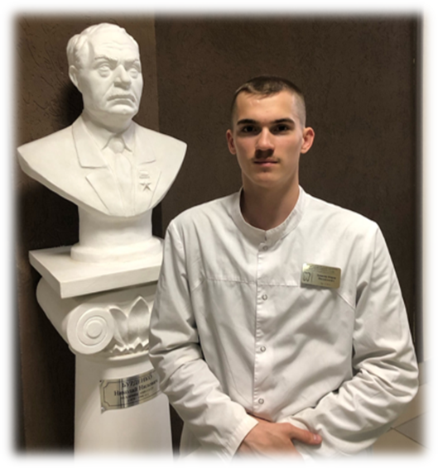
КОМАНДА СТАРТАПА
Лидер | Замятин Юрий
‹#›

Slide 14

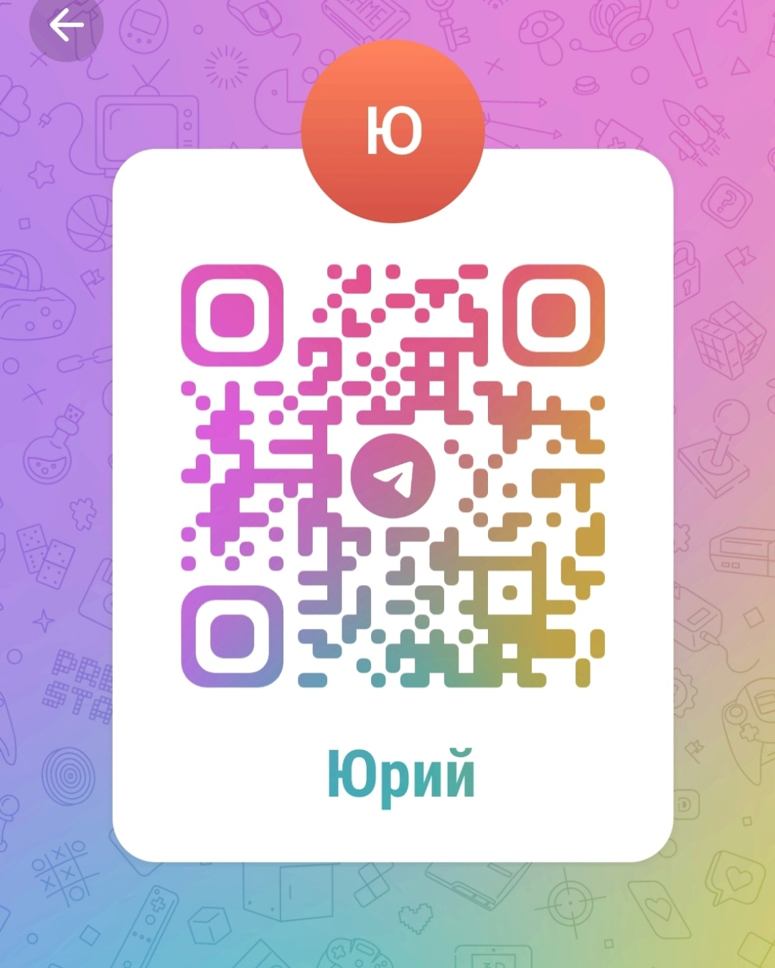
КОНТАКТЫ
Проточный ирригатор с ёмкостью для таблетированных форм антисептика
Замятин Юрий +79997702570
‹#›

